Slide 1
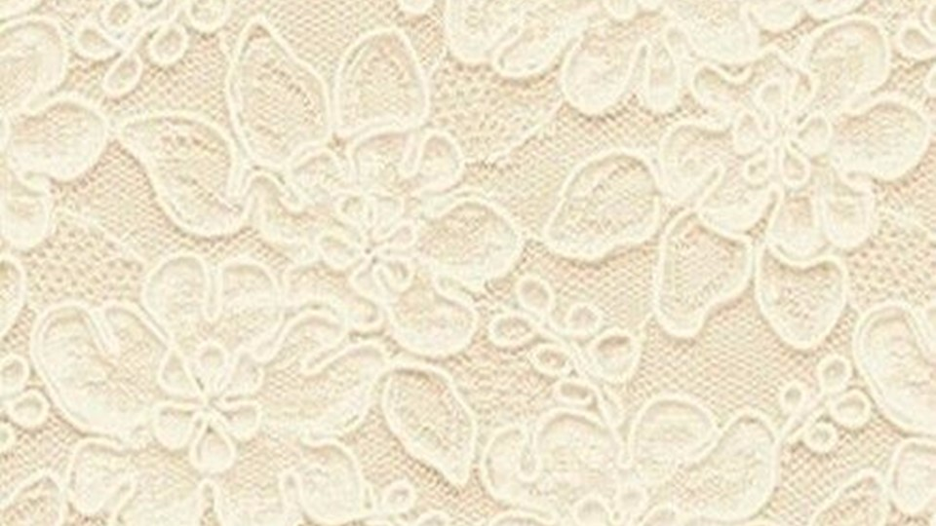
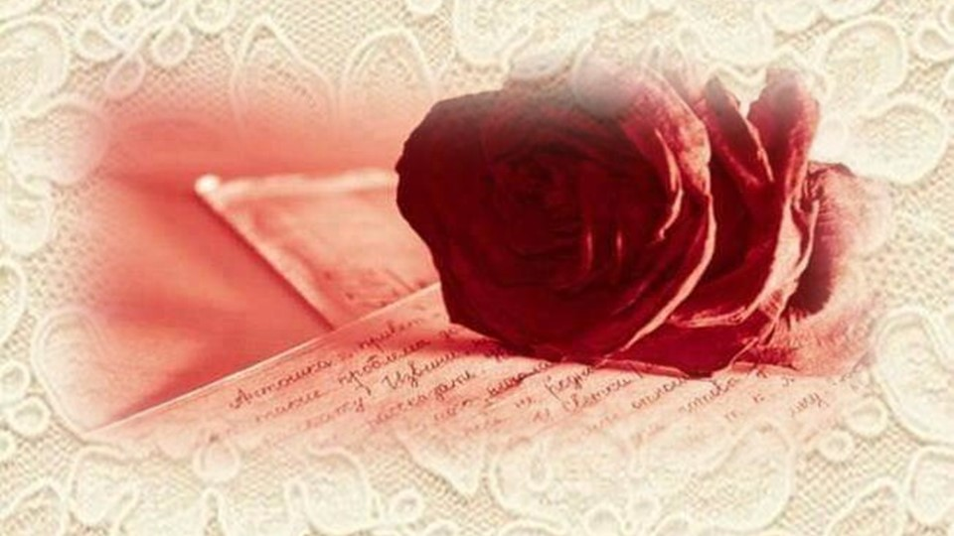


Slide 3
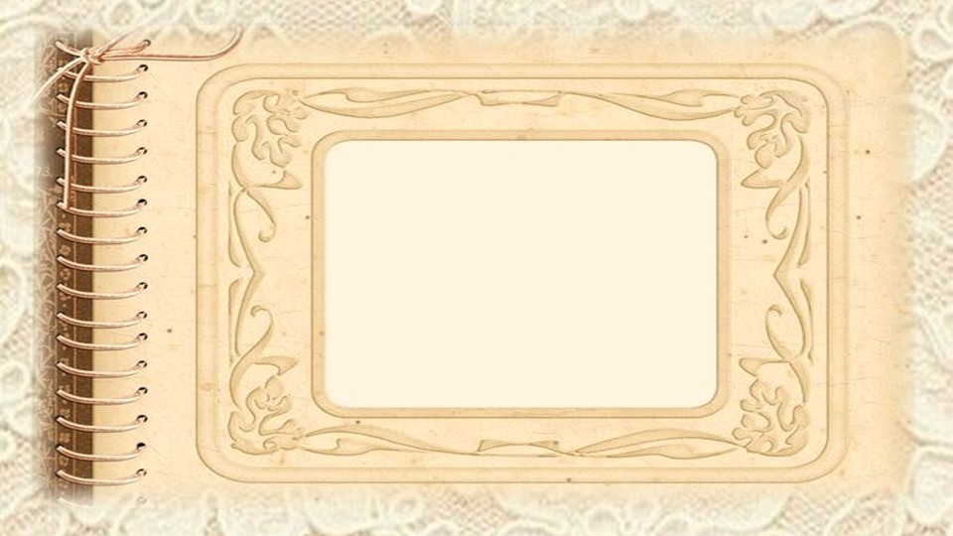
Versos Perfumados
Palmira de Oliveira
“Mira Olliver”

Slide 4
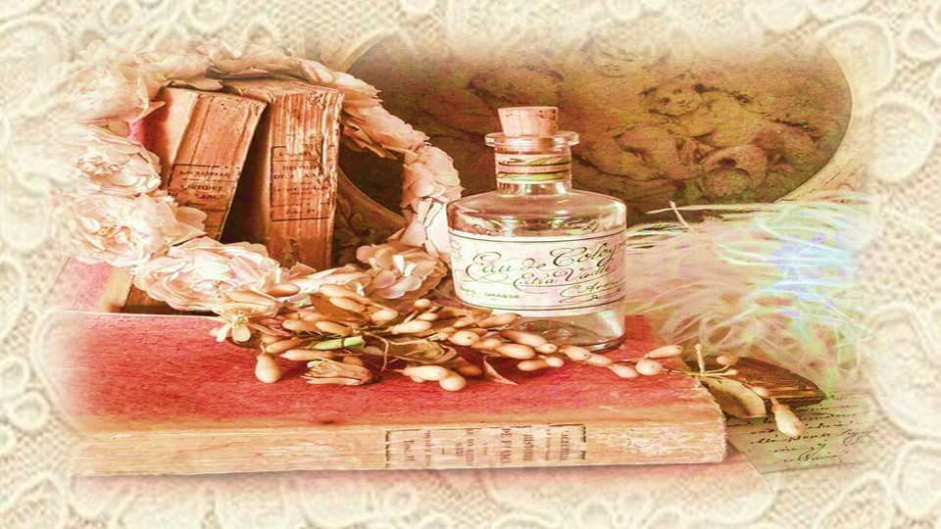

Slide 5

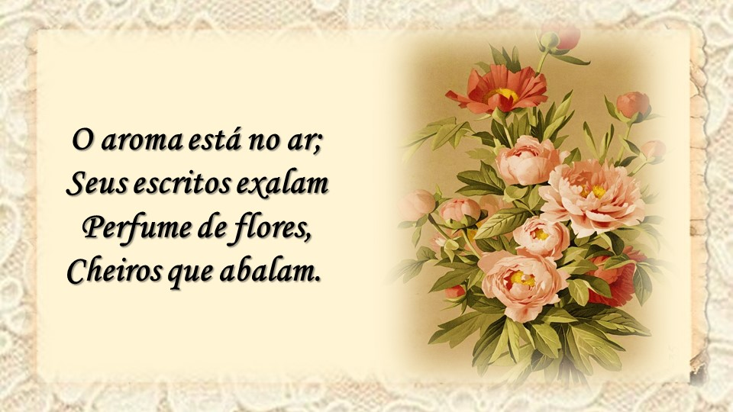
O aroma está no ar;
Seus escritos exalam
Perfume de flores,
Cheiros que abalam.

Slide 6


Slide 7
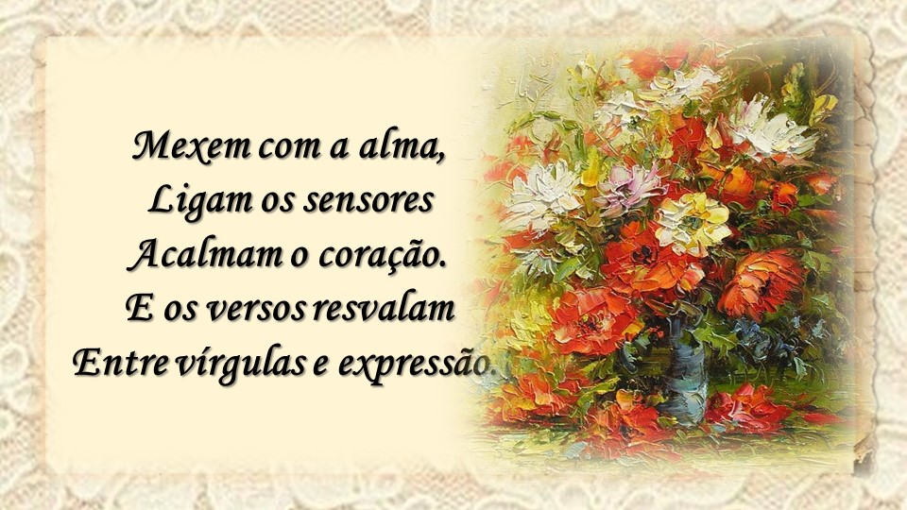
Mexem com a alma,
Ligam os sensores
Acalmam o coração.
E os versos resvalam
Entre vírgulas e expressão.

Slide 8
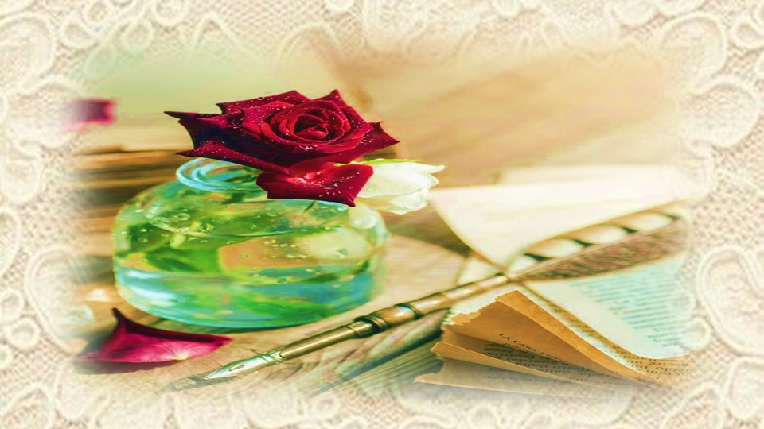

Slide 9
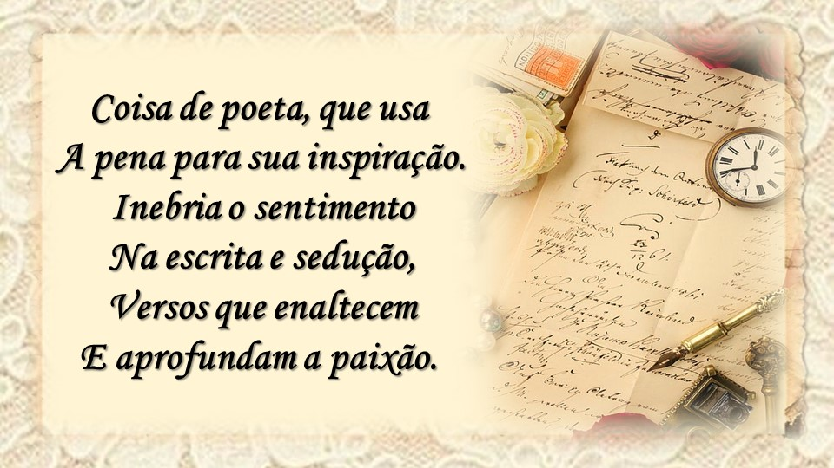
Coisa de poeta, que usa
A pena para sua inspiração.
Inebria o sentimento
Na escrita e sedução,
Versos que enaltecem
E aprofundam a paixão.

Slide 10
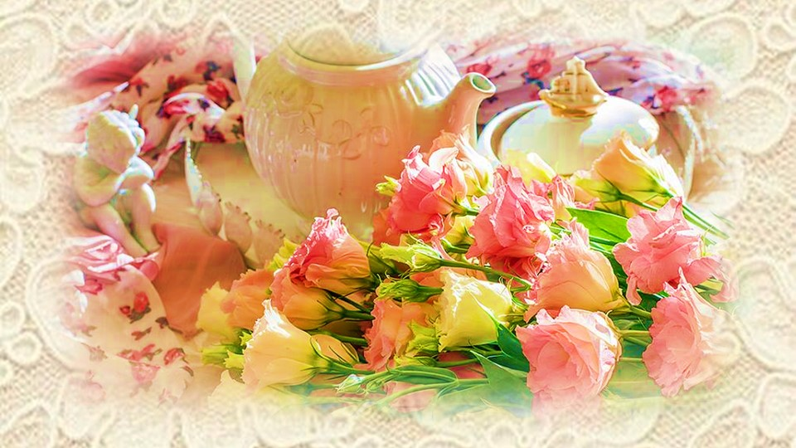

Slide 11
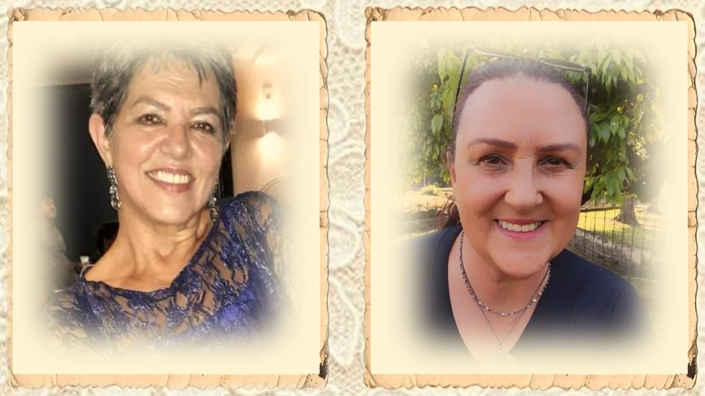
Mira Olliver
Cléo Menegatt

Slide 12
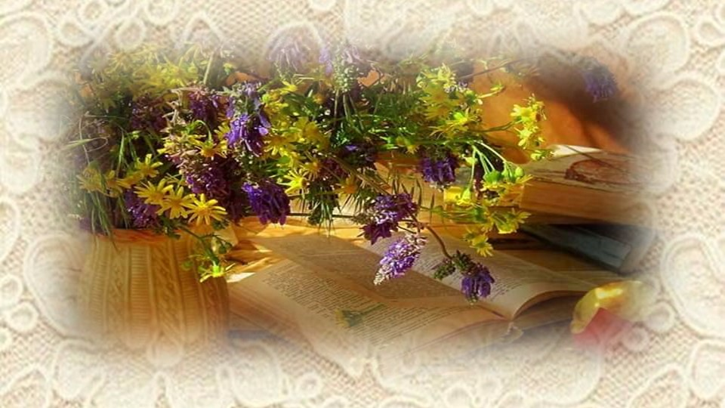

Slide 13
Imagens: Internet e Acervo Pessoal
Texto: Palmira de Oliveira-Mira Olliver
16/06/21 (Direitos reservados à autora)
Arraial do Cabo/RJ - BRASIL
Música: Imagine-John Lennon
Violin and Saxophone
http://www.sergrasan.com.br/cleoslides
Canal no Youtube:
http://www.youtube.com/c/CleoniceMenegattGoelzer
Criação, Formatação e Edição:
Cléo Menegatt
cmenegatt2016@gmail.com

